Slide 1

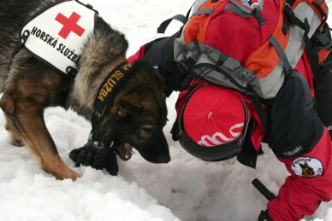
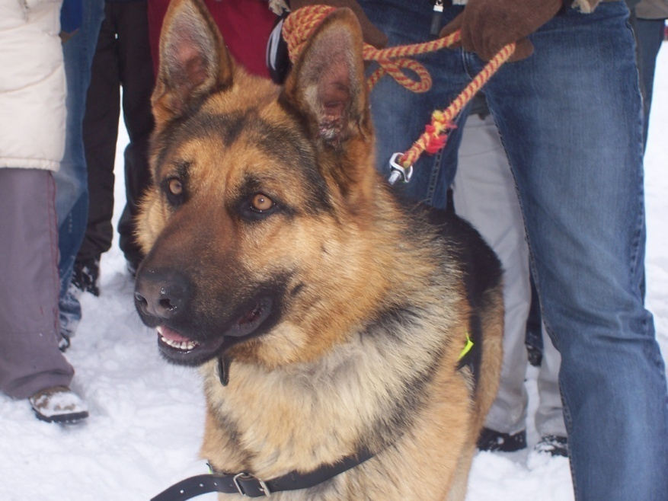
Lavínové a pátracie psy
HORSKÁ ZÁCHRANNÁ SLUŽBA

Slide 2
História
Prvé záznamy o použití psa pri vyhľadávaní obetí lavín u nás sú z roku 1956 pri lavínovom nešťastí pod Žiarskou Hoľou.
V rokoch 1958-59 boli v Horskej službe Vysoké Tatry prvé pokusy s výcvikom lavínového psa.
Po lavínovom nešťastí na Kubínskej holi (1968) sa od roku 1969 začala Horská služba Slovenska systematicky zaoberať výcvikom a výchovou lavínových psov. Za vzor im slúžila metodika alpských krajín.

Slide 3
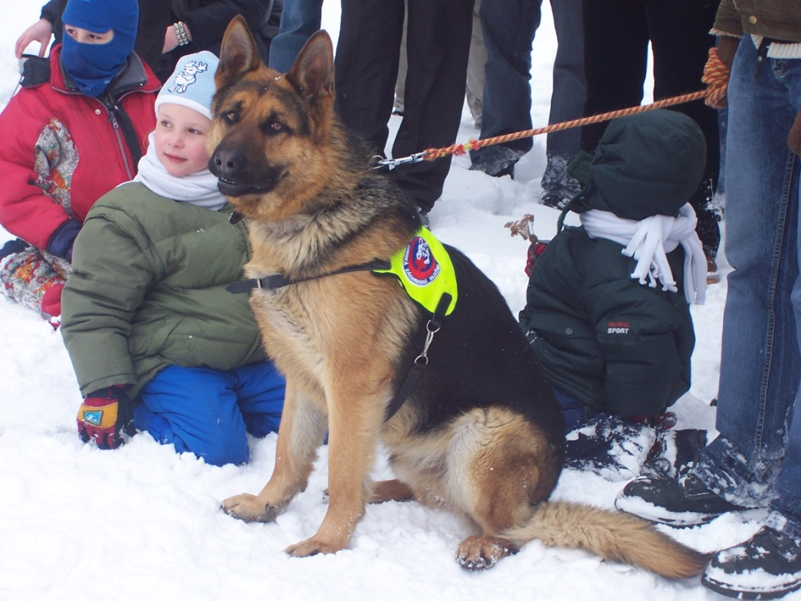
Aj špičkový, vycvičený pes nezaručuje ani 50 % úspech, ak nie je na rovnakej úrovni aj psovod.

Slide 4
Pojmy
Psovod HZS
Zamestnanec HZS alebo aktívny člen HS jednej oblasti v danom regióne
Kvalifikáciu si obnovuje každých 24 mesiacov
Inštruktor HZS
Skúsený psovod, poverený a zodpovedný vedením školení psovodov a psov, vedúci družstiev pri výcviku
Kvalifikáciu si obnovuje každých 24 mesiacov

Slide 5
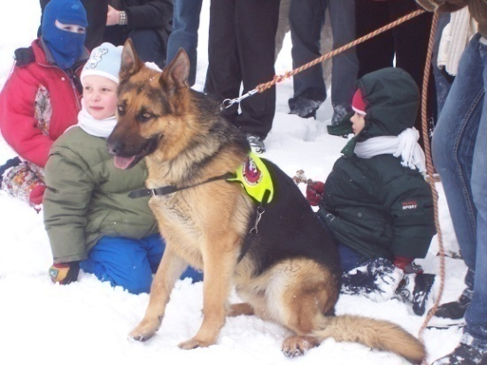
Skúšobný poriadok
Skúšok sa môže zúčastniť psovod HZS so zdravým psom za predpokladu predchádzajúceho výcviku.
Skúšky sa skladajú z dvoch častí:
skúška ovládateľnosti psa
skúška špeciálneho výcviku.
Hliadka je hodnotená podľa výkonu stupňom: A, B, C a CW
kde C je najvyšší stupeň,
CW je opakované potvrdenie stupňa C.
Psovod so psom HZS môže získať stupeň „A“ najskôr v 12 mesiacoch veku psa (prvé školenie psovodov a psov HZS)
Na druhom školení psovodov a psov HZS je povinný získať so psom HZS stupeň „A“.

Slide 6
Skúška ovládateľnosti psa
Výstroj psa: hladký obojok a vôdzka.
1. privolanie psa na mieste
2. privolanie psa za pochodu
3. ovládateľnosť na vodidle, obraty na mieste a za pohybu
4. cviky pri nohe - sadni, ľahni, vstaň
5. cviky pred psovodom – sadni, ľahni, vstaň
6. aport – obľúbený predmet
7. štekanie na povel
8. odloženie psa - psovod psa vidí
9. vysielanie psa do smeru určeného psovodom
10. prekonanie atypickej prekážky
Body : 1, 2, 6, 7, musí pes zvládnuť najmenej na:
50 % cvikov „A“
70 % cvikov „B“
90 % cvikov „C“ a „CW“

Slide 7
Skúška špeciálneho výcviku
Výstroj psa na skúške je:
hladký obojok, vôdzka, dečka s označením
Skúška má dve časti:
Lavína
Horský terén

Slide 8
Skúška špeciálneho výcviku
Lavína | Horský terén
„A“ stupeň - Lavína cca 0,5 ha - 1 pomocník v hĺbke 0,8 m Čas hľadania do 20 min. | Vo vymedzenom priestore označiť figuranta štekaním. Figurant môže dať povel na štekanie.
„B“ stupeň - Lavína cca 1 ha - 2 pomocníci v hĺbke 1,5 m Čas hľadania do 30 min. | Vo vymedzenom priestore označiť figuranta štekaním. Figurant môže dať podnet na štekanie.
„C“ a „CW“ stupeň - Lavína cca 1,5 ha - 2 pomocníci v min. hĺbke 2 m Čas hľadania do 40 min. | Vo vymedzenom priestore označiť samostatne figuranta štekaním. Figurant v sediacej, ležiacej polohe.
Preskúšanie, miesto a čas skúšky určí vedúci kynológ HZS.
Skúšky ovládateľnosti a špeciálneho výcviku hodnotí komisia inštruktorov výcviku HZS určená vedúcim kynológom HZS.

Slide 9

Výcvik poslušnosti a ovládateľnosti Výchova a výcvik mladého služobného psa
Veková kategória psa do 4 mesiacov
Návyk psa na meno, obojok, vôdzku
Privolanie psa ku psovodovi - ľubovoľné
Správanie sa v horskom teréne, vodné plochy, rôzne druhy povrchov
Správanie sa medzi ľuďmi
Ľahostajnosť voči zvieratám
Plachosť v neznámom prostredí
Záujem o aportovanie
Reakcia na rôzne vonkajšie podnety (hluk, vrtuľník)

Slide 10
Výcvik poslušnosti a ovládateľnosti Výchova a výcvik mladého služobného psa
Veková kategória psa do 9 mesiacov
Privolanie psa za pohybu k nohe psovoda
Chôdza na vodidle pri nohe psovoda
Ľubovoľný aport
Štekanie na povel pri nohe
Reakcia na rôzne vonkajšie podnety (hluk, vrtuľník)
Správanie sa v horskom teréne, vodné plochy, rôzne druhy povrchov
Prieskum horského terénu cca 0,25 ha
Označenie pomocníka štekaním – povolený povel

Slide 11
Výcvik poslušnosti a ovládateľnosti Výchova a výcvik mladého služobného psa
Veková kategória psa do 14 mesiacov
Privolanie psa za pohybu k nohe psovoda – presné
Ovládanie na vodidle
Štekanie na povel
Aport ľubovoľného predmetu s predsadnutím pred psovoda
Odloženie psa na 5 min. – psovod má na psa vizuálny kontakt
Prieskum horského terénu cca 0,5 ha
Označenie pomocníka štekaním – povolený podnet na označenie pomocníka

Slide 12
Povelová technika
Na vykonanie jednotlivých cvikov psa psovod používa nasledovné povely:
1. Privolanie psa a jeho sadnutie pred psovoda - „KU MNE !“ - upažiť a pripažiť ľavou rukou
2. Ovládateľnosť psa na vodidle alebo bez vodidla - „K NOHE !“
3. Privolanie psa s pripojením alebo sadnutím k nohe psovoda - „K NOHE !“
4. Polohy psa pri nohe psovoda
„SADNI !“ - bez posunku
„ĽAHNI !“ - mávnuť ľavou rukou nad hlavou a trupom psa
„VSTAŇ !“ - bez posunku
5. Polohy psa pred psovodom
„SADNI !“ - predpažiť pravú ruku do výšky očí dlaňou dopredu
„ĽAHNI !“ - mávnuť predpaženou pravou rukou zhora smerom dolu
„VSTAŇ !“ - mávnuť pripaženou pravou rukou smerom do predpaženia
dlaňou hore
6. Aport – obľúbený predmet
„APORT !“ – odhodenie obľúbeného predmetu na vzdialenosť min. 5 m, prinesenie predmetu ku psovodovi

Slide 13
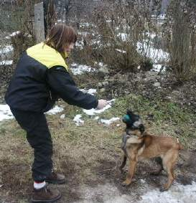
Povelová technika
7. Štekanie na povel
„ŠTEKAJ !“ - ohnutá pravá ruka v lakti vo výške hrudníka so vztýčeným ukazovákom. Ak je potrebné, aby pes v štekaní prestal, povel „DOSŤ !“.
8. Prekonávanie atypických prekážok
„VPRED !“ - pravou rukou ukázať do smeru vyslania. Ak je potrebné vrátiť psa, povel „SPÄŤ!“
9. Ponechanie psa na mieste - „ZOSTAŇ !“ - zatlačenie dlaňou ľavej ruky na nos psa
10. Prieskum terénu
„REVÍR APORT !“ - pri vyhľadávaní predmetov
„REVÍR !“ - pri vyhľadávaní osôb
11. Pochválenie psa - „DOBRÝ“
12. Pustenie po prinesení predmetu - „PUSŤ !“

Slide 14
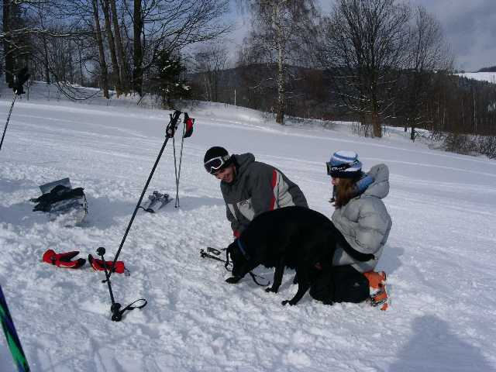
Povelová technika
13. Zákaz s prerušením nežiaducej činnosti psa
„FUJ !“ alebo „NESMIEŠ !“, alebo ak je pes na vôdzke, trhnutie vôdzkou
14. Voľný pohyb psa
„VOĽNO !“ - ukázanie pravou rukou do smeru, kam chceme psa vypustiť, pričom mierne vykročíme pravou nohou
15.Vysielanie psa do smeru
„ VPRED “ – ukázanie do požadovaného
smeru a výkrok nohou
16. Vyhľadanie špeciálnych pachov
„HĽADAJ“

Slide 15
Výcvik psa na označenie miesta ŠTEKANÍM, ŠTEKANÍM a HRABANÍM, alebo HRABANÍM
Tento spôsob označovania miesta môže byť použitý pre všetky druhy prác záchranárskych psov.
Označenie štekaním sa má používať na hľadanie nezvestných osôb voľne ležiacich, alebo čiastočne zasypaných.
Pri výcvikových cvičeniach by si mal pes od začiatku zvykať na "dečku s označením". Neskôr si ju bude spájať s výzvou k hľadaniu (alebo k nasadeniu).
Súčasne je potrebné dečku ihneď po skončení cvičenia psovi sňať, čo bude v budúcnosti pre psa jasným znamením, že cvičenie skončilo.

Slide 16
Práca záchranárskeho psa Rôzne druhy označenia a ich použitia
Označenie ŠTEKANÍM
Pes vyčkáva na mieste intenzívneho ľudského pachu (napr. stúpajúceho z ruín), alebo priamo pri voľne ležiacej obeti a šteká do príchodu svojho psovoda. Psovod lokalizuje miesto nálezu hlasným zvolaním.
Prednosti: Označenie je jednoznačné, je používané aj vtedy, keď pes pracuje mimo dohľadu, je priamo spojené s úspešným nálezom.
Nevýhody: Pri zasypaných obetiach nestačí samotné štekanie na presné určenie miesta, psovod nemusí počuť brechanie kvôli hlasnému hluku, veľmi vyčerpaný pes má často problémy s štekaním.
Použitie: Prehľadávanie ruín, plôch, vody....

Slide 17
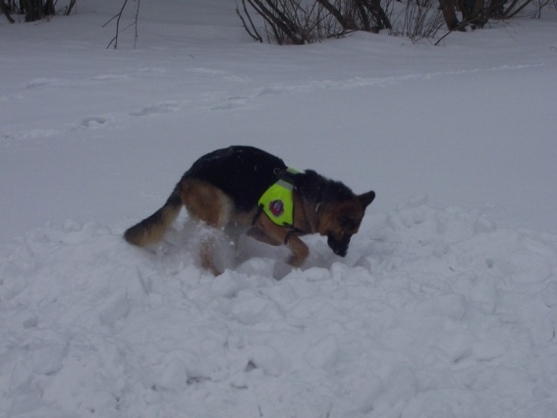
Práca záchranárskeho psa Rôzne druhy označenia a ich použitia
Označenie HRABANÍM
Pes hrabe a vyhrabáva na mieste, kde vystupuje najsilnejší pach zasypanej obeti (sneh, ruiny atď.)
Prednosti: Presné lokalizovanie prúdenia pachu a jeho prameňa (aj pri opakovanom nasadení a čiastočnom kopaní).
Nevýhody: Psovod musí mať zrakový kontakt k psovi.
Použitie: Prehľadávanie lavín, za určitých podmienok prehľadávanie ruín.

Slide 18
Práca záchranárskeho psa Rôzne druhy označenia a ich použitia
Označenie ŠTEKANÍM a HRABANÍM
Pes šteká a hrabe na mieste, kde najsilnejšie vystupuje pach zasypanej obeti.
Výhody: Jednoznačný počuteľný a viditeľný spôsob označenia, označenie môže byť registrované aj vtedy, keď pes pracuje mimo zrakového dosahu (štekanie), alebo keď štekanie psa nie je nepočuť kvôli veľkému hluku (hrabanie). Prúd pachu a jeho prameň môžu byť presne lokalizované.
S K O R O Ž I A D N E N E V Ý H O D Y
Použitie: Vyhľadávanie v lavínach a ruinách.

Slide 19
Práca záchranárskeho psa Rôzne druhy označenia a ich použitia
Označenie predmetom / Bringsel / - nepoužíva sa v HZS
Pes nájde pri obeti nejaký predmet, zoberie ho a vráti sa k psovodovi s nájdeným predmetom. Psovod odoberie psovi predmet a nechá sa odviesť psom na miesto nájdenia predmetu. Pes môže alebo nemusí byť zapnutý na vôdzke.
V praxi sa najlepšie ako predmet uplatnil "Bringsel". Jedná sa o kus kože, alebo niečoho podobného, upevnený na obojku psa, ktorý pes pri nájdení nejakej osoby zoberie do papule a odnesie psovodovi.
Prednosti: Označenie sa udeje spontánne v okamžiku nálezu (uchytením "bringselu" do papule), pes pracuje potichu. Doba zotrvania pri obeti a tým aj odpútanie sú veľmi malé. Pes môže radosť, alebo agresivitu uvoľniť bez problémov pomocou "bringselu", bez toho, aby obťažoval obeť.
Nevýhody: Zo strany psovoda sú pri únave, alebo inom tlaku, možné chybné povely, v kroví alebo húštine sa môže "bringsel" z obojka odtrhnúť, alebo ho dychčiaci pes pustí. Pes môže nechať spadnúť "bringsel" aj pri odpútaní na ceste k psovodovi (otázne je znovuzobratie "bringselu" ).
Použitie: Prehľadávanie plôch

Slide 20
Práca záchranárskeho psa Rôzne druhy označenia a ich použitia
Označenie bez predmetu (prázdne označenie)
Pes opustí nájdenú osobu a vráti sa späť k psovodovi, ktorého upozorní určitým správaním na nález.
Pes odvedie psovoda k obeti.
Prednosti: Pes nie je obťažovaný žiadnym predmetom, pracuje väčšinou v tichosti, pes neobťažuje obeť.
Nevýhody: Psovod musí vedieť "čítať" svojho psa, aby vedel správne interpretovať jeho správanie. Nájdenie a označenie sú včas oddelené, nebezpečie odpútania pozornosti psa na ceste k psovodovi je veľké, je tu možnosť chybného označenia vyvolaná čakacím postojom psovoda (väčšia ako pri iných druhoch označenia).
Tento spôsob označenia sa používa už iba ojedinele v USA.
Použitie: Prehľadávanie plôch (ruín), vody

Slide 21
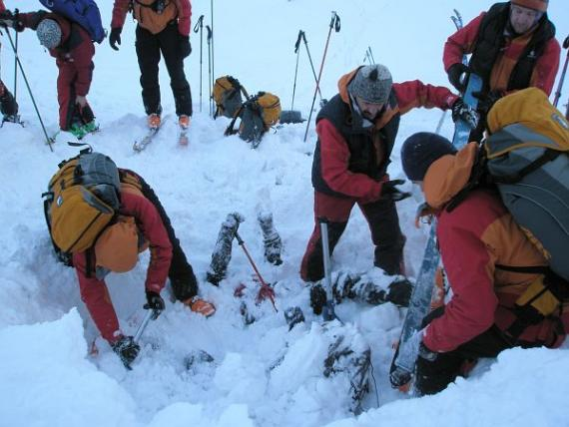
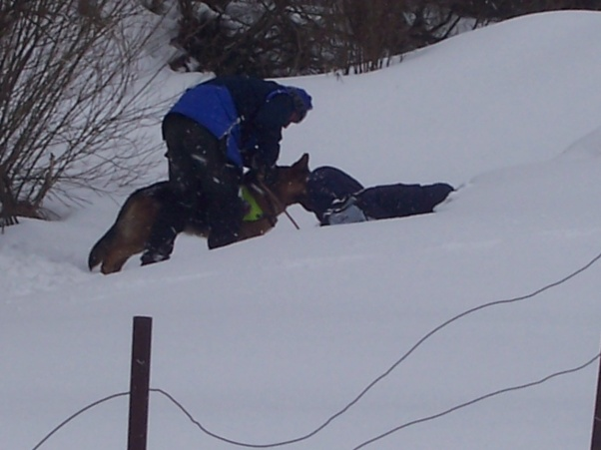
Zásady nasadenia psa HZS
Zasypaný je v nebezpečenstve života, musí byť rýchlo hľadaný, nájdený, vyhrabaný a zachránený.
Ide o pretek s časom.
Taktický zásah je plánovitá, cielená a racionálna práca podľa momentálnych podmienok.
Každý lavínový zásah potrebuje vlastný plán, kým metódy zásahu sa nemenia. Použitím správnej taktiky a metodiky sú najmenšie straty času a väčšie šance vyhrať pretek s časom.

Slide 22
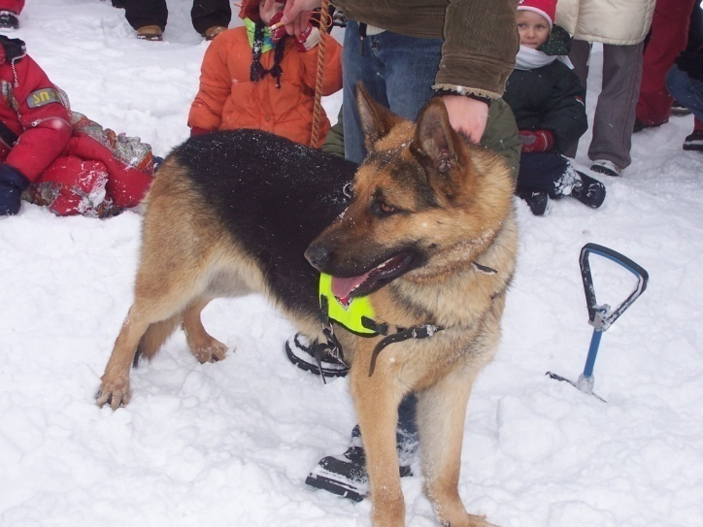
Zásahový plán
Zasypaný neleží hocikde, miesto zasypania určuje terén, druh lavíny, povrch a dráha lavíny. Do plánu musí byť zahrnutá veľkosť lavíny, počasie a lavínová situácia.
Primárne zóny sú miesta, kde podľa mechanizmu nehody predpokladáme miesto zasypania.
Sekundárne zóny sú miesta lavínišťa, o ktorých podľa mechanizmu nehody predpokladáme, že tam zasypaný nebude. Tieto zóny prehľadávame ako druhoradé, avšak nevynechávame ich.

Slide 23
Zasypanie na okraji lavínišťa
Na okraji je lavína brzdená, je pomalšia, skôr sa zastaví, tým zostane aj telo skôr ležať, nie je hlboko, alebo len čiastočne zasypané(kamarátska pomoc).
Zasypanie blízko odtrhu
Pokiaľ je človek strhnutý blízko miesta odtrhu, je hlavná masa snehu pod ním, a on ju nedobehne. Zostáva prevažne v hornej časti lavínišťa a nie hlboko. Iba, ak človek v strmom teréne pádom, alebo letom lavínu dobehne, bude pravdepodobne v spodnej časti.
Plytké miesta a muldy majú veľký brzdiaci účinok a ostáva tam veľká časť nánosu. Niekedy prejde len malá časť lavíny cezeň. Vtedy je primárne hľadanie na plytčine a nie v čele. Pokiaľ je čelo veľké, tak naopak.
Zábrany (skaly, stromy)
Pri lavínach v strmom teréne je človek strhnutý a bude v dolnej časti. Pokiaľ stál pod skalnou stenou, sneh sa bude správať ako lavína zo strechy, a bude zasypaný pod stenou.
Hladký podklad nebrzdí lavínu. Pri zákrutách, skalách, stromoch môžu ľudia taktiež ležať, avšak rovnako môžu byť aj v čele lavíny. Týmito príkladmi sme videli nutnosť zhodnotenia formy terénu, podklad a dráhu lavíny. Najdôležitejšia je však situácia nehody, a práve táto je nám prevažne neznáma.

Slide 24
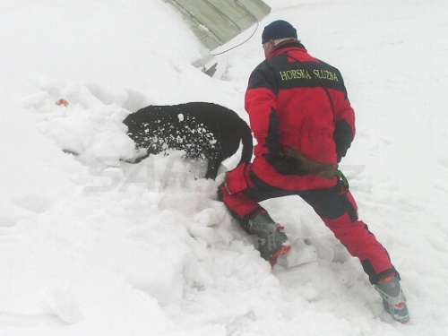
O nehode by sme mali vedieť:
1) Počet zasypaných,
2) miesto vjazdu, miesto strhnutia, miesto zmiznutia
a zastavenie lavíny-pre určenie primárnej zóny
3) či sa nehoda stala pri výstupe, alebo zjazde,
4) postupnosť skupiny / ako za sebou šli,
5) či mali rozstupy a aké veľké,
6) pri katastrofách: kde sa nachádzali zasypaný
k 2) Miesto strhnutia je to, kde bol človek strhnutý lavínou, miesto zmiznutia, kde bol naposledy videný, čím ďalej sú tieto od seba, tým ľahšie určíme miesto zasypania – v predĺženej línii.
k 3) Zjazd - výstup: Pokiaľ sa nachádzali zasypaný v zjazde, budú pravdepodobne na boku v smere jazdy, tí z výstupu budú pravdepodobne viac v spádnici.
k 4) Znalosť o postupnosti v skupine nám môže zmenšiť pole hľadania. Pokiaľ sa nájde prvý, môžeme z toho vychádzať a určiť približnú polohu ostatných. Obyčajne idú ženy v stope blízko za sebou.
k 5)Rozstupy – vzdialenosti = rozstupy – miesta zasypania
k 6) Množstvo zasypaných určuje dĺžku hľadania.
Tieto záchytné body sú dôležité pre správne plánovanie zásahu. Ale sú to tiež len možné záchytné body, a nedá sa na ne absolútne spoľahnúť, lebo lavíny nám pripravujú stále nové prekvapenia. Musíme mať v každom prípade istotu, že sme maximálne na správnom mieste použili všetky možné prostriedky popri zohľadnení možných nebezpečenstiev.

Slide 25
Metodika zásahu-usmernenia na rýchly zásach
je nájdené bezpečné miesto mimo lavínišťa, odložia sa veci a náradie.
¼ družstva je rezerva s jedným zodpovedným
vedúci zásahu by mal byť hlavne pri väčších akciách označený
Úlohy rezervy:
Pozorovateľ-ohrozenie záchranárov pádom ďalších lavín
skompletovať sondy – prejdenie veľkých, dlhých valov
Pripraviť depo a veci na prvú pomoc, pripraviť lopaty
nachystať heliport
navádzať vrtuľník – spojenie s pilotom a vedúcim zásahu
vybudovať bivak
Ostatní záchr.vytvoria s veducim formáciu a začnú hneď prehľadávť lavínište (vizuálne ,posluchom a lav.prístrojmi

Slide 26
Metodika zásahu
Skupina povrchového hľadania si vezme od rezervy skompletované 2m sondy a začne v primárnej zóne s hrubou sondážou.
Pokiaľ je na mieste lavínový pes, má prednosť. Pokiaľ príde pes neskôr, zostanú sondovači stáť, vytiahnu sondy a nechajú psa hľadať.
Rozpustenie sondovačov nie je nutné. Keď pes cez sondovačov prejde, môžu sondovať ďalej. Pokiaľ bola hrubá sondáž neúspešná, alebo len čiastková, má sa ešte raz sondovať nahrubo.
Nasledujúci systém hľadania je jemná sondáž a kopanie priekop.
Pokiaľ sú záchranári menený, predáva sa lavína so všetkými označeniami a informáciám
Vedúci zásahu
!!!! Vedúci zásahu je spravidla najskúsenejší, je nutná určitá autorita. Vedie celý zásah a je zaň zodpovedný. Nemal by manuálne pracovať, ale mal by splniť svoje úlohy: plánovanie, kontrolovanie, rozhodovanie napr. sú nutní ďalší ľudia, psi, lekár, osvetlenie, strava, materiál, je nutné spojenie, dáta pre správu, ...

Slide 27
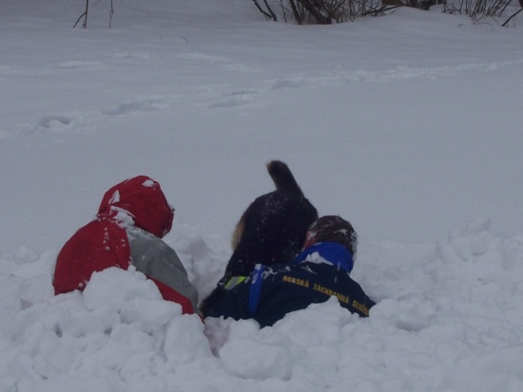
Sondovacia reťaz - vedúci
Vedúci je na krídle a sám nesonduje-velí („vpich!“, „zdvih!“, „dva kroky vpred“)-dôležité udržanie línie. Hrubá sondáž presondováva sa štvorec 50 x 70cm. Súčasne označuje presondované plochy, je zodpovedný za únikové cesty, stará sa o kopáčov, o nutnú výmenu, určuje prestávky.
Hrubá sondáž je v porovnaní s jemnou časovo výhodnejšia. Pravdepodobnosť zásahu 80%, dĺžka sondy 2,80 m. Reťazi je velené, aby sa dosiahla presnosť.
2x hrubá sondáž, kým sa prejde k jemnej sondáži – časový faktor.
Jemná sondáž 30 x 25, celá hĺbka sondy, rameno na ramene, ½ krok, celá dĺžka sondy, precíznosť, veľmi unavujúce, pomalé, najväčšia pravdepodobnosť zásahu.

Slide 28
Nájdenie obete
Ak sa nájde telo, sonda ostáva zapichnutá, a ďalšie určia polohu tela. Sonda ukáže aj hĺbku zasypania. Kopeme z boku, a snažíme sa čo najskôr uvoľniť hlavu. Pozor na dýchaciu komoru !!!!!.
Pokiaľ hľadáme ďalšie obete, zavoláme na vyhrabanie a ďalšie úkony rezervu, a sondovači sondujú ďalej.
Pokiaľ je zasypaný po vykopaní pri vedomí, treba sa opýtať na dej nehody. Pozor na šok a podchladenie!
Svedkovia nehody –podľa možnosti zaistiť
Pozorovateľ
Jeho postavenie závisí od nutnosti. Musí vidieť na možné nebezpečné svahy, záchranárov rýchlo a dobre varovať, dávať pozor na preveje a náfuky.
Oznámi sa smer úniku.

Slide 29
Cesta psovoda a psa na lavínu
Musí byť podľa alpských pravidiel. Malý predvoj je omnoho rýchlejšie na mieste, ako veľká záchranárska kolóna.
Dĺžka hľadania
Zasypaných hľadáme pokiaľ:
kým sa zasypaný nenájde
Je akceptovateľné ohrozenie záchranárov
nie je istá smrť hľadaného alebo hľadanie by bolo veľmi náročné a nejednoznačné.
Lavínový a pátrací pes v zásahu
čo najrýchlejšie a so šetrením síl sa dostal na lavínište
Správne rozpoznanie hľadacieho priestoru.
Dobrý kontakt medzi psom a psovodom
Hľadací priestor
je to hľadacia zóna
keď je priestor veľký, určíme si primárne a sekundárne zóny
je dôležité, aby psovod určil relatívne malý hľadací priestor
čím menší sa dá tento priestor určiť, tým menšia bude plocha hľadania
a tým rýchlejšie môže pes zavetriť hľadaného.
pokiaľ je primárna zóna hľadania veľká, musíme si ju rozdeliť
nemala by byť širšia ako 40 – 50 metrov.

Slide 30
Miesto nasadenia
Vieme, že zasypaný sa môžu nachádzať často v okraji, čele ale aj mimo lavínišťa
musíme nasadiť psa niekoľko metrov vedľa lavíny
lavínovému psovi, ako najrýchlejšej metóde patrí primárna zóna na hľadanie
Vietor
je pre prácu nosom najlepší pomocník
pes by sa mal podľa možnosti nasadzovať proti vetru, a pri revírovaní ho priviesť k vetru
nutné pohyby záchranárov a psovoda by mali byť na záveternej strane
odložište a heliport taktiež na záveternej strane
priviesť psa čo najšetrnejšie na lavínu
psa nechať oddychovať v závetrí
tak ako cíti pes vyrovnanosť a istotu psovoda, takisto cíti aj jeho neistotu a nervozitu

Slide 31
Hľadací výkon
Pes musí pracovať samostatne.
Psovod ho pozoruje a necháva revírovať na veľkom priestore.
Pokiaľ jeho pozorovania zhoršuje terén, tvar lavíny, alebo noc, treba psa viac usmerňovať.
Pokiaľ pes usilovne revíruje, netreba ho rušiť zbytočnými príkazmi, iba povzbudzovať, alebo usmerňovať, ak je to nutné.
Je dôležité, aby sa psovod koncentroval na prácu psa, v čase hľadania psa nesonduje, ani nekope.
Psovod má sondu a lopatu v hľadacom poli so sebou.

Slide 32
Označovanie
Psovod musí presne poznať spôsob označovania svojho psa.
Ak označuje určite, ponáhľa sa psovod s pochvalou k psovi.
Psovod sonduje, kým nenapichne hľadaného a nechá sondu zastrčenú. Kope sa, až keď určíme polohu zasypaného.
Pokiaľ pes na určitom mieste viackrát vetrí, ale neoznačuje, znamená to, že tam niekde pach je, ale pes ho nevie určiť. Miesto označiť a nechať presondovať (asi 3 x 3 m)
pre psa je všetko nájdenie, aj predmety, lesná zver, atď.
pri nenájdení, v každom prípade treba prácu ukončiť s úspechom – zakopať vlastnú rukavicu a podobne.
Hárajúce sa suky nesmú ísť na hľadanie (pátranie)

Slide 33
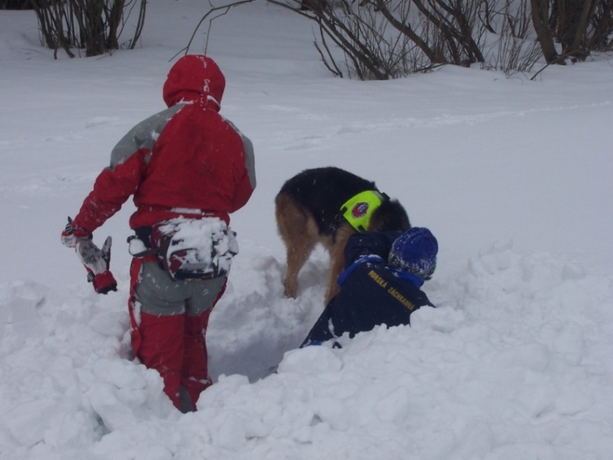
Dohľadávania
Rozhodnutia o prerušení hľadania nesmie urobiť len jedna osoba.
Minimálne nasledujúce osoby by sa mali zvolať spolu:
Pokiaľ možno aspoň 2 psovodi
Vedúci zásahu, alebo jeho zástupca
Riaditeľ oblastného strediska
Z hlavných zodpovedných, napr. primátor, civilná obrana...
Pri viacerých zodpovedných, nájsť spoločné rozhodnutie.

Slide 34
Smernice na zakopávanie figurantov do snehových záhrabov
Zodpovedný je inštruktor (psovod) HZS, ktorý prekontroluje pred začiatkom cvičenia všetky vykopané záhraby.!
Záhrab musí byť dostatočne veľký.
Figuranta vystrojiť s podložkou a teplým odevom, prípadne dekou.
Ideálna veľkosť záhrabu je: 1,80m dlhý, 1,40 hlboký a 1,00m vysoký. Hlavne počas fázového výcviku.
Musí byť v každom prípade taký veľký, aby sa pes bez problémov mohol dostať k figurantovi.
Záhrab by sa mal kopať smerom k svahu, alebo nánosu, a mal by byť uzatvorený hrudami, alebo blokmi.
Lavínovo nebezpečné svahy sa nesmú používať na cvičenia.
Figurantov usmerniť a poučiť, aby ich nesprávne správanie nezničilo možný úspech. (Dôležité!!!!!)

Slide 35
Smernice na zakopávanie figurantov do snehových záhrabov
Figurant nesmie kvôli riziku udusenia a sondovaniu psovoda ležať na chrbte. Ani pri fázovom systéme.
Cvičnú obeť vystrojiť so zapnutým hľadacím prístrojom na vysielanie a zapnutou vysielačkou na správnom kanáli.
Pred zahrabaním ešte raz skontrolovať vysielanie hľadacieho prístroja !!!!
V žiadnom prípade nezahrabávať deti. Iba účastníkov školenia.
Možné zdravotné problémy treba pred začatím cvičenia oznámiť vedúcemu výcviku.
V záhrabe platí prísny zákaz fajčenia a alkoholu.
Miesto zahrabania označiť aj pri pochodenom hľadacom poli. (Prípadne vyhotoviť nákres)
Zahrabaného mať pod stálym vizuálnym a rádiovým kontaktom.

Slide 36
Kurzy – školenia
Sú 3 povinné kurzy, v skratke
A – Kurz (Základný výcvik)
B – Kurz (Pokročilý výcvik – vzdelávanie)
C – Kurz (Zdokonaľovacie –vzdelávanie)
CW- Kurz (nadstavbové- vzdelávanie )
CW – Kurz (Nadstavbové cvičenia)
CW – Kurzy, sú výcvikové kurzy, ktoré musí každý psovod absolvovať v pravidelných intervaloch podľa smerníc školiaceho strediska.

Slide 37
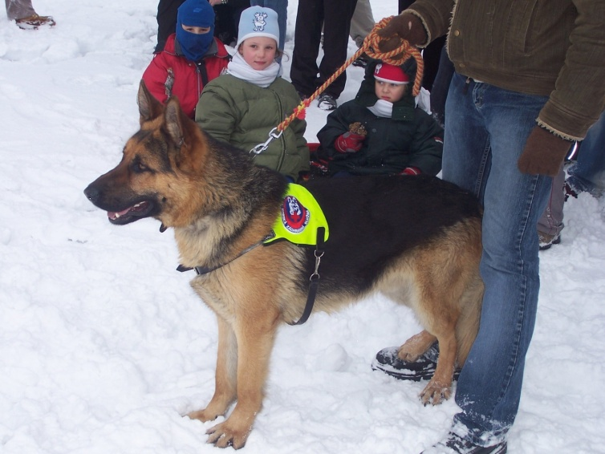
Vzdelávací cieľ pre psovoda
Sneh a lavíny v teórii a praxi.
Organizovaná lavínová záchrana.
Zhodnocovanie nehodových situácii a uvoľňovanie lavín.
Budovanie bivaku.
Kamarátska záchrana.
Prvá pomoc a život zachraňujúce úkony.
Správny pohyb a správanie sa v teréne.
Orientácia,
Výcvik na vrtuľníku.
Kynologické teoretické základy.
Výcvikový cieľ pre psa
Nájdenie viacerých osôb pri ťažkých podmienkach na prírodnej lavíne.
Nájdenie viacerých osôb pri ťažkých podmienkach v horskom a vysokohorskom prostredí – hľadanie nezvestných.

Slide 38
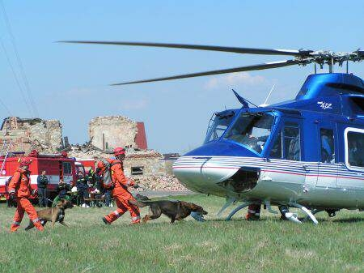
A - Kurz – Základný výcvik
Kurz sa zameriava hlavne na výcvik psa.
Pravidlá:
Veľkosť hľadacieho poľa: optimálne prispôsobiť na fázový systém
Cudzia osoba: jedna
Hĺbka zahrabania: cca 0,8 m
Fázový systém, základ pre ďalší výcvik
Hľadanie s prístrojom a sondovanie
Život zachraňujúce úkony na mieste nešťastia
Vrtuľník : teoretický výcvik na vrtuľníku a zvykový let

Slide 39
Cieľ výcviku:
Psovod:
Dobré vodenie psa, dobrý sociálny kontakt so psom, správne nasadenie psa aj pri vetre a zlom počasí, správne reakcie na správanie psa.
Pes:
Nájdenie jedného, asi 80 cm hlboko zahrabaného človeka v hľadacom poli veľkom cca. 40 x 50m na umelom, alebo skutočnom lavíništi s viditeľným označovaním psa. (Veľkosť priestoru závisí samozrejme od podmienok).
Cvičná plocha
Hĺbka zahrabania nemá byť na začiatku viac ako 30 cm
Záhrab nemá byť viditeľný ako kopa snehu
Staré záhraby sa nemajú prázdne zahrabávať
Pri problémoch v nejakej fáze má opakovanie nasledovať až po prestávke.
Keď pes prácu pochopil, má si psovod k ďalšiemu cvičeniu zobrať so sebou lopatu a krátku sondu na privykanie.
Pomocníci sú poučení o správnom zahrabávaní, netolerujeme polohu na chrbte.

Slide 40
5 – Fázový systém
Príprava
Najprv sa pripraví lavínové pole vo veľkosti cca 40 x 50 m tak, aby sa po ňom dalo chodiť aj bez lyží. Na začiatku sa udupe štartovanie miesto.
Neďaleko tohto má byť možnosť pre skrytie psovoda a psa.
Prvá fáza
Cca 20 m od vykopaných dier dá psovod inštruktorovi svojho psa, a oboznámi ho s menom psa.
Psovod beží k pripravenému záhrabu, láka pritom svojho psa k sebe, potom sa postaví a ešte raz zavolá nahlas meno svojho psa a zmizne v záhrabe. Táto prvá fáza je len spomienka na šteňacie školenie.
Druhá fáza
Psovod beží s jedným pomocníkom opäť k popísanému záhrabu, vábi svojho psa a zmizne v záhrabe ako vo fáze 1.
Pomocník zahrabe psovoda do záhrabu rýchlo a tak, aby sa pes nedostal dovnútra, ale aby pachy mohli dobe prenikať navonok (zmrznuté hrudy). Psovod má pripravenú maškrtu, alebo aport za odmenu.
Pomocník sa ponáhľa hneď po zahrabaní diery naspäť, ale musí prejsť vedľa psa pomaly tak, aby ho tento mohol oňuchať, a až potom za inštruktora so psom.

Slide 41
Tretia fáza
Psovod sa ponáhľa s 2 pomocníkmi ako vo fáze 2 smerom k záhrabu.
Druhý pomocník zahrabe psovoda a pomocníka tak, aby pomocník bol v prvej fáze kontaktu so psom (pred alebo nad psovodom).
Záhrab sa uzavrie, ako popísané vo fáze 2. Ďalší priebeh má nasledovať ako vo fáze 2.
Cieľ tohto cvičenia je, aby si pes okrem pachu svojho pána zvykol aj na cudzí pach.
Odmenu dostane tentoraz pes od pomocníka, a nie od psovoda.

Slide 42
Štvrtá fáza
Pri štvrtej fáze je zahrabaný iba pomocník, a síce v rovnakom záhrabe, ktorý bol používaný doteraz.
Psovod (prvýkrát nie pomocník), ktorý so psom prišiel na východzie miesto naspäť sa správa rovnako, ako predtým inštruktor.
Teraz sa ponáhľajú dvaja pomocníci (psom pozorovaní) k záhrabu – prvý pomocník zmizne v záhrabe, druhý uzavrie záhrab. Všetko prebieha ako je vo fáze 2 popísané, iba s tým rozdielom, že psovod prebral úlohu inštruktora.
Zahrabaný pomocník nesmie zabudnúť na odmenu, ktorú musí mať pripravenú.
Zapamätaj si:
Všetky cvičenia majú nasledovať v rýchlom tempe – aby si pes uvedomil, že spolu súvisia
Po týchto cvičeniach má pes prestávku minimálne 3 hodiny.
Každý ,,postihnutý,, má vždy maškrtu alebo obľúbený aport pripravený pre psa.
Každé ďalšie cvičenie smie nasledovať, len ak pes predchádzajúce cvičenie plne pochopil, zvládol a pracoval s radosťou.

Slide 43
Piata fáza (Sťažovanie hľadania)
Zahrabanie v rovnakom záhrabe, ale aby pes nevidel.
Zahrabanie mimo zorného poľa psa asi 10 m za doterajším záhrabom.
Zahrabanie, aby pes nevidel s posunom dier naľavo a napravo. (usmerňovanie psa).
Zahrabanie na celej cvičnej lavíne, aby nevidel ani pes, ani psovod. Hlbšie záhraby, väčšia cvičná lavína.
Po každom sťažení hľadania sa má dopriať psovi dostatočný oddych. Popísané sťažovania hľadania môžu nasledovať len počas niekoľkých dní, jedno cvičenie vhodne doplňuje ďalšie.
Nie je dôležité, aké ťažké hľadacie úlohy pes vyrieši.
Je veľmi dôležité, aby rýchlo a určite prišiel k úspechu a aby bola úloha zodpovedajúca jeho schopnostiam.

Slide 44
Medzi ťažké úlohy sa majú miešať aj ľahké, aby sa úspech dostavil rýchlo.
Čo je ťažké a ľahké rozhoduje pes a nie psovod.
Každé cvičenie so psom bezpodmienečne ukončiť úspechom pre psa.
Je prísne zakázané nútiť psa do hľadania.
Povely na hľadanie sú radostné. „Tón robí muziku“!
Ak ukáže pes z jasného, alebo neznámeho dôvodu nechuť k hľadaniu, musí sa rýchlo s improvizovaným čiastočným úspechom práca ukončiť.
Prerušenie práce bez úspechu je trest.

Slide 45
B – Kurz - kurz pokročilých
B kurz slúži hlavne k taktickému školeniu psovoda !!!!
Cvičisko:
Veľkosť lavínišťa: skutočná lavína
Cudzie osoby: 2
Hĺbka zahrabania: cca 1,5 m
Predmet: 1, hĺbka zahrabania cca 0,5 m
Čas na vyhľadanie: podľa podmienok na mieste
Hľadanie s hľadacím prístrojom a sondovanie
Život zachraňujúce úkony na mieste nešťastia

Slide 46
Cieľ výcviku:
Psovod:
Rovnako ako kurz A, k tomu:
Správne zhodnotenie jednoduchej nehodovej situácie, účelné nasadenie psa pri rušivých vplyvoch a únave psa, vedenie psa pri hrubom a jemnom sondovaní, zvládnutie účelnej prvej pomoci.
Pes:
Revírovanie hľadacieho poľa. Rýchle nájdenie 2 živých osôb, ktoré sú na jednom lavíništi, a zahrabané až do hĺbky 1,5 m.
Výdrž v hľadaní, aj pri veľkej zime a silnom vetre.
Jasné označenie náleziska.
Začína sa koncovou fázou A – kurzu. Podľa možnosti použiť skutočnú lavínu, ale musíme vidieť na celé pracovné lavínište.
Cvičenie musí zodpovedať určitej nehode, a psovod musí zvoliť správnu taktiku.
Zakopeme plytko aj silne napachované predmety (batoh, oblečenie, figurínu...) Tieto predmety a ich rozloženie na lavíne sa musia hodiť k lavíne a mechanizmu nehody.
Dôraz kladieme na pomoc vetra a jeho smeru. Malé rušenie cudzími osobami sa majú pri dobrých psoch tiež naplánovať (osoba hľadajúca s prístrojom, vysielačka). Veľkosť hľadacieho poľa pomaly zväčšujeme.
Treba sa sústrediť na výkonnosť a dĺžku hľadania jednotlivých psov.

Slide 47
C - Kurz - zdokonaľovací výcvik
C kurz slúži na riešenie nehodových situácii pri sťažených podmienkach, počas ktorých má pes a psovod podávať výkon až na svoje hranice.
Cvičisko:
Veľkosť hľadacieho poľa: ideálna je skutočná lavína
Cudzie osoby na psa: 2 – 3
Hĺbka zahrabania: cca 2 a viac m
Predmet pre psa: 1 alebo figurína, hĺbka zahrabania cca 0,5 m
S viacerými psami súčasne na lavíne

Slide 48
Vedúci zásahu na lavíne
Psovod:
Výcvik minimálne ako B – kurz. Tréning a vodenie psa až na jeho výkonnostné hranice. Správne zhodnotenie ťažkej nehodovej situácie.
Účelné správanie pri nájdení zasypaného.
Správne zhodnotenie lavínovej situácie
Pes:
Rýchle nájdenie viacerých osôb a predmetov .
Hĺbka zasypania ,,obetí,, je u ľudí do 2 metrov a pri predmetoch do 0,5 m.
Hľadacie pole (skutočná lavína) má byť aspoň 150 m dlhá, aby umožnila dostatočne dlhé hľadanie. Intenzívne hľadanie aj v sťažených podmienkach
Hľadajú sa osoby aj predmety.
Veľký dôraz sa kladie na dĺžku hľadania.
Na veľkej lavíne by sa malo súčasne pracovať s dvomi až tromi psami.
Psovod je trénovaný na samostatnú prácu a rozhodovanie. Nosenie sondy, lopaty a hľadacieho prístroja je samozrejmosťou
Začatie s nutnými zásahovými opatreniami
Vypracovanie protokolu zásahu
Obzvlášť dôležité je rozpoznanie možných nebezpečí, napr. pri presune, správne vedená stopa, zjazd, nebezpečenstvo lavín, hliadky, únikové cesty, eventuálne prerušenie hľadania

Slide 49
CW – Kurz - opakovací kurz „C“
CW školenie slúži na opakovanie a ďaľšie vzdelávanie psovoda a na riešenie nehodových situácii pri najťažších podmienkach, kým pes musí podať opäť výkon na svojich výkonnostných hraniciach.
Podmienky:
Minimálne C štandard
Cvičenia zásahu podľa možnosti na prírodných lavínach.
Spoločné hľadanie viacerých hľadacích tímov
na jednej lavíne

Slide 50
Vedúci zásahu na lavíne
Psovod:
Výcvik minimálne ako C - kurz.
Správne zhodnotenie ťažkej nehodovej situácie
Účelné správanie pri nájdení zasypaných
Správne zhodnotenie lavínovej situácie – prístup, zostup, lavíny
Pes:
Rýchle nájdenie viacerých osôb a predmetov na rôzne veľkých lavínach. Hĺbka zasypaných osôb by mala byť aspoň 2 m, a pri predmetoch do 1 m.
Intenzívne hľadanie aj pri sťažených podmienkach, ako veľkohrudové lavíny, znečistené lavíny, hluk a podobne
Lavína môže byť znečistená
Veľký dôraz sa kladie na dĺžku hľadania.
Na jednej veľkej lavíne, alebo na ďalšej v bezprostrednej blízkosti sa pracuje s 3 , alebo viacerými psami súčasne.

Slide 51

Ďakujem za pozornosť

